Slide 1
Análisis Cualitativo Comparativo Crisp-Set (csQCA)
Benoit Rihoux Gisele De Meur

Slide 2
csQCA fue la primera técnica QCA desarrollada, a finales de la década de 1980, por Charles Ragin y el programador Criss Drass. Las investigaciones de Ragin en el campo de la sociología histórica le llevaron a buscar herramientas para el tratamiento de conjuntos complejos de datos binarios que no existían en la literatura estadística convencional

Slide 3
csQCA es la técnica QCA más utilizada hasta ahora. En este capítulo se explicarán primero algunas operaciones básicas del álgebra booleana, para que el lector pueda comprender los entresijos del csQCA. A continuación, utilizando algunas variables del proyecto de entreguerras (véase el capítulo 2), se presentarán los pasos sucesivos, los arbitrajes y las "buenas prácticas" de una aplicación estándar del csQCA.

Slide 4
George Boole, matemático y lógico británico del siglo XIX, fue el primero en desarrollar un álgebra adecuada para variables con sólo dos valores posibles, como las proposiciones que son verdaderas o falsas (Boole, 1847; 1958 [1854]). Siguiendo las intuiciones de Leibniz un siglo antes que él, Boole es el originador de la lógica matemática que nos permite "sustituir el razonamiento verbal por un auténtico cálculo simbólico" (Diagne, 1989, p. 8).

Slide 5
IMPORTANTE
1 Las principales convenciones del álgebra booleana son las siguientes:
- Una letra mayúscula representa el valor [1] para una variable binaria dada. Así [A] se lee como: "la variable A es grande, presente, alta, ...".
- Una letra minúscula representa el valor [0] para una variable binaria dada. Así, [a] se lee como: "la variable A es pequeña, ausente, baja, ...".
- Un guión [-] representa el valor "no me importa" de una variable binaria, es decir, que puede estar presente (1) o ausente (0). También puede ser un valor que desconocemos (por ejemplo, porque es irrelevante o porque faltan datos). No es un valor intermedio entre [1] y [0]

Slide 6
IMPORTANTE
2. El álgebra booleana utiliza algunos operadores básicos, de los cuales los dos principales son los siguientes:
- Logicol "AND:' representado por el símbolo r] (multiplicación). NB: También puede representarse con la ausencia de espacio: [A*B] también puede escribirse como: [AB].
- "O" lógico, representado por el símbolo [+] (suma).
3. El símbolo de la flecha [ ] se utiliza para expresar el vínculo (normalmente causal) entre un conjunto de condiciones, por un lado, y el resultado que intentamos "explicar", por otro.

Slide 7
IMPORTANTE
Con este lenguaje tan básico es posible construir expresiones muy largas y elaboradas, así como realizar un complejo conjunto de operaciones. Una operación clave, que se encuentra en el corazón de csQCA, se llama minimización booleana

Slide 8
Minimización (Reducción) booleana
Es la "reducción" de una expresión larga y compleja a una expresión más corta y parsimoniosa. Se puede resumir verbalmente de la siguiente manera: "si dos expresiones booleanas difieren sólo en una condición causal pero producen el mismo resultado, entonces la condición causal que distingue a las dos expresiones se puede considerar irrelevante y se puede eliminar para crear una expresión combinada más simple" (Ragin, 1987, p. 93).

Slide 9
ejemplo
R * B *I + R* B * Í 0
Esta expresión puede leerse como sigue:"[La presencia de R, combinada con la presencia de B y con la presencia de I] O [La presencia de R, combinada con la presencia de B y con la ausencia de I] conducen a la presencia del resultado 0".

Slide 10
Reduccion booleana
Obsérvese que, independientemente del valor que tome la condición [I] (0 ó 1), el valor del resultado [I] es el mismo, lo que significa, en razonamiento verbal, que la condición [I] es superflua, por lo que puede eliminarse de la expresión inicial. De hecho, si eliminamos la condición [I], nos queda una expresión mucho más corta y reducida (que se denomina implicante primo) (Fórmula 2):
R * B 0
Se lee como sigue: "La presencia de R, combinada con la presencia de b, conduce a la presencia del resultado 0". Esta expresión reducida responde al principio de parsimonia (véase p. 10). Hemos podido explicar el fenómeno 0 de una manera más parsimoniosa, pero dejando espacio a la complejidad, ya que para que haya 0, debe producirse una combinación de la presencia de R y la presencia de B.

Slide 11
En otras palabras, para relacionar esto de nuevo con la necesidad y la suficiencia (véase p. 10): la presencia de R es necesaria (pero no suficiente) para el resultado; del mismo modo, la presencia de B es necesaria (pero no suficiente) para el resultado. Dado que ninguna de las dos condiciones es suficiente para el resultado, deben combinarse (o "intersecarse" mediante la multiplicación booleana, véase el recuadro 3.1) y, juntas, podrían formar una combinación necesaria y suficiente de condiciones que conduzcan al resultado.

Slide 12
ejemplo
La minimización booleana también puede entenderse de una forma más visual. Volvamos a considerar el mismo ejemplo y pongamos etiquetas más explícitas a las tres condiciones: R significa "DERECHA", B significa "DEBAJO" e I significa "DENTRO". Como se trata de condiciones binarias, cada una divide el conjunto de casos en dos partes: los que cumplen la condición (valor 1) y los que no (valor 0). Así pues, tenemos tres condiciones:
- DERECHA (valor 1) frente a no-derecha (valor 0)
- ABAJO (valor 1) frente a no-abajo (valor 0)
- DENTRO (valor 1) frente a no-dentro (valor 0)
Como cada condición divide el universo en dos partes, el conjunto de tres condiciones lo divide en 2 * 2 * 2 = 8 zonas, llamadas "zonas elementales". Dentro de cada zona, los valores de las condiciones de cada caso son los mismos. Supongamos también que conocemos el valor de la variable de resultado para cada una de estas 8 zonas. Los datos pueden presentarse primero en formato tabular (véase la Tabla 3.1).

Slide 13
Tabla 3.1 Tabla de datos brutos (ejemplo de 3 condiciones)
caseid | Right | Below | Inside | Outcome
easel | 0 | 0 | 0 | 0
case2 | 1 | 0 | 0 | 0
case3 | 0 | 0 | 1 | 0
case4 | 1 | 0 | 1 | 0
cases | 0 | 1 | 0 | 0
case6 | 0 | I | 1 | 0
case? | 1 | 1 | 1 | 1
case8 | 1 | 1 | 0 | 1

Slide 14
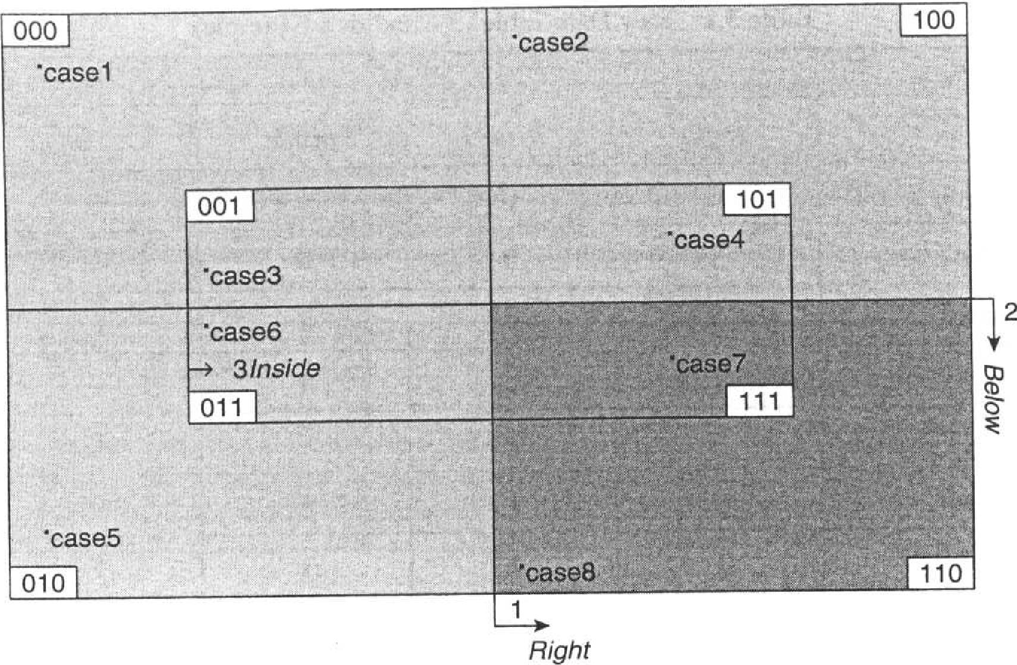
En este diagrama de Venn
- La condición [DERECHA] corta el espacio verticalmente: Todos los casos situados a la derecha de la línea vertical tienen un valor (1) para esta condición, mientras que todos los casos situados a la izquierda de esta línea ("no a la derecha") tienen un valor (0) para esta condición.
- La condición [ABAJO] corta el espacio horizontalmente: Todos los casos por debajo de la línea horizontal tienen un valor (1) para esta condición, mientras que todos los casos por encima de esta línea ("no por debajo") tienen un valor (0) para esta condición.
- Por último, la condición [DENTRO] recorta el espacio entre lo que está dentro o fuera del cuadrado del centro: Todos los casos dentro del cuadrado tienen un valor (1) para esta condición, mientras que todos los casos fuera del cuadrado ("no dentro") tienen un valor (0) para esta condición.

Slide 15
En este diagrama de Venn
Esta zona sombreada clara puede expresarse, en notación booleana, del siguiente modo (Fórmula 3):
DERECHA * ABAJO * INTERIOR + DERECHA * ABAJO * interior 4 RESULTADO

Slide 16
Pasos para realizar csqca
PASO 1: CONSTRUIR UNA TABLA DE DATOS DICOTÓMICOS

Slide 17
ejemplo
el resultado concreto que intentamos "explicar" aquí es la supervivencia o el colapso de los sistemas democráticos en Europa durante el periodo de entreguerras. ¿Por qué algunos sistemas democráticos sobrevivieron y otros se derrumbaron? En la terminología del ACQ, esta variable que pretendemos explicar se denomina resultado.
Estudio de lipset :Para cada una de las cuatro dimensiones principales analizadas por Lipset (riqueza, industrialización, educación y urbanización), hemos seleccionado un indicador principal de los que figuran en el Cuadro 3.2. y hemos proporcionado los datos para cada uno de los 18 casos (países) considerados.

Slide 18
CASEID | GNPCAP | URBANIZA | LITERACY | INDLAB | SURVIVAL
AUS | 720 | 33.4 | 98 | 33.4 | 0
BEL | 1098 | 60.5 | 94.4 | 48.9 | 1
CZE | 586 | 69 | 95.9 | 37.4 | 1
EST | 468 | 28.5 | 95 | 14 | 0
FIN | 590 | 22 | 99.1 | 22 | 1
FRA | 983 | 21.2 | 96.2 | 34.8 | 1
GER | 795 | 56.5 | 98 | 40.4 | 0
GRE | 390 | 31.1 | 59.2 | 28.1 | 0
HUN | 424 | 36.3 | 85 | 21.6 | 0
IRE | 662 | 25 | 95 | 14.5 | 1
ITA | 517 | 31.4 | 72.1 | 29.6 | 0
NET | 1008 | 78.8 | 99.9 | 39.3 | 1
POL | 350 | 37 | 76.9 | 11.2 | 0
POR | 320 | 15.3 | 38 | 23.1 | 0
ROM | 331 | 21.9 | 61.8 | 12.2 | 0
SPA | 367 | 43 | 55.6 | 25.5 | 0
SWE | 897 | 34 | 99.9 | 32.3 | 1
UK | 1038 | 74 | 99.9 | 49.9 | 1
CASEID: Abreviaturas de identificación de casos
(nombre del país): AUS Austria; BEL Bélgica; CZE Checoslovaquia; EST Estonia; FIN Finlandia; FRA Francia; GER Alemania; GRE Grecia; HUN Hungría; IRE Irlanda; ITA Italia; NET Países Bajos; POL Polonia; POR Portugal; ROM Rumanía; SPA España; SWE Suecia; UK Reino Unido
PNBPC: Producto Nacional Bruto/Cápita (hacia 1930)
URBANIZA: Urbanización (población en localidades de 20.000 y más habitantes)
ALFABETIZACIÓN: Alfabetización
INDLAB: Población activa industrial (incluida la minería)

Slide 19
las cuatro variables que se supone que "explican" el resultado, denominadas "condiciones" en la terminología del ACQ, son variables continuas (a nivel de intervalo). Para utilizarlas en el csQCA, esas condiciones originales deben dicotomizarse según los umbrales pertinentes.
Para dicotomizar las condiciones, lo mejor es utilizar conocimientos empíricos (basados en casos) y teóricos (véase el cuadro de "buenas prácticas", más abajo). En este ejemplo, hemos optado por establecer los umbrales de dicotomización de la siguiente manera":
- [PNBPC]: Producto Nacional Bruto/Cápita (hacia 1930): 0 si es inferior a 600 USD; 1 si es superior.
- URBANIZA]: Urbanización (población en ciudades de 20.000 y más habitantes): 0 si es inferior al 50%; 1 si es superior.
- ALFABETIZACIÓN]: 0 si es inferior al 75%; 1 si es superior.
- INDLAB]: Población activa industrial (incl. minería): 0 si es inferior al 30% de la población activa; 1 si es superior.

Slide 20
Importante "Buenas prácticas" (3): Cómo dicotomizar condiciones de manera significativa
- Sea siempre transparente a la hora de justificar los umbrales.
- Lo mejor es justificar el umbral por motivos sustantivos y/o teóricos.
- Si esto no es posible, utilice criterios técnicos (por ejemplo, considerando la distribución de los casos a lo largo de un continuo; véase también la p. 79). Como último recurso, pueden utilizarse puntos de corte más mecánicos, como la media o la mediana, pero hay que comprobar si tienen sentido teniendo en cuenta la distribución de los casos".

Slide 21
Importante "Buenas prácticas" (3): Cómo dicotomizar condiciones de manera significativa
- Hay que evitar los cortes artificiales que dividen casos con valores muy similares.
- También se pueden utilizar formas técnicas más elaboradas, como las técnicas de agrupación (véase la p. 130), pero entonces hay que evaluar hasta qué punto las agrupaciones tienen sentido teórico o empírico.
- Independientemente de la técnica o el razonamiento que utilice para dicotomizar las condiciones, asegúrese de codificar las condiciones en la "dirección' correcta, de forma que se espere teóricamente que su presencia (valor [1]) esté asociada a un resultado positivo (valor [1] del resultado

Slide 22
Table 3.3 Lipset's Indicators, Dichotomized Data (4 Conditions)
CASEID | GNPCAP | URBANIZA | LITERACY | INDLAB | SURVIVAL
AUS | 1 | 0 | 1 | 1 | 0
BEL | 1 | 1 | 1 | 1 | 1
CZE | 0 | 1 | 1 | 1 | 1
EST | 0 | 0 | 1 | 0 | 0
FIN | 0 | 0 | 1 | 0 | 1
FRA | I | 0 | 1 | 1 | 1
GER | 1 | 1 | 1 | 1 | 0
GRE | 0 | 0 | 0 | 0 | 0
HUN | 0 | 0 | 1 | 0 | 0
IRE | 1 | 0 | 1 | 0 | 1
ITA | 0 | 0 | 0 | 0 | 0
NET | 1 | 1 | 1 | 1 | 1
POL | 0 | 0 | 1 | 0 | 0
POR | 0 | 0 | 0 | 0 | 0
ROM | 0 | 0 | 0 | 0 | 0
SPA | 0 | 0 | 0 | 0 | 0
SWE | 1 | 0 | 1 | 1 | 1
UK | 1 | 1 | 1 | 1 | 1

Slide 23
Pasos para realizar csqca
PASO 2: CONSTRUCCIÓN DE UNA "TABLA DE VERDAD

Slide 24
El primer paso para el que necesitamos csQCA propiamente dicho (en términos de tratamiento de software específico) corresponde a una primera "síntesis" de la tabla de datos brutos. El resultado se denomina tabla de verdad.
Se trata de una tabla de configuraciones -recordemos que una configuración es, simplemente, una determinada combinación de condiciones asociada a un determinado resultado

Slide 25
Cinco tipos de configuraciones
- Configuraciones con un resultado [1] (entre los casos observados); también llamadas "configuraciones 1".
- Configuraciones con un resultado [0] (entre los casos observados); también llamadas "configuraciones 0."
- Configuraciones con un resultado "-" ("no me importa") (entre los casos observados); también llamadas "¡configuraciones no me importa!". Significa que el resultado es indeterminado, lo cual debe evitarse, ya que se supone que el investigador está interesado en explicar un resultado específico en casos bien seleccionados.
- Configuraciones con un resultado "C" ("contradicción"), denominadas configuraciones contradictorias. Una configuración de este tipo conduce a un resultado "0" para algunos casos observados, pero a un resultado "1" para otros casos observados. Se trata de una contradicción lógica que debe resolverse antes de continuar con el csQCA.
- Por último, las configuraciones con un resultado "L" o "R" ("resto lógico") son combinaciones lógicamente posibles de condiciones que no se han observado en los casos empíricos.

Slide 26
La Tabla 3.4 muestra la tabla de verdad
CASEID , | GNPCAP | URBANIZA | LITERACY | INDLAB | SURVIVAL
SWE, ' FRA, AUS | 1 | 0 | 1 | 1 | C
FIN, HUN, POL, EST | 0 | 0 | 1 | 0 | C
BEL, NET, UK, GER, | 1 | 1 | 1 | 1 | C
CZE | 0 | 1 | 1 | 1 | 1
ITA, ROM, POR, SPA, GRE | 0 | 0 | 0 | 0 | 0
IRE | 1 | 0 | 1 | 0 | 1
correspondiente a los datos dicotomizados de la Tabla 3.3

Slide 27
Importante "Buenas prácticas" (4): Aspectos a comprobar para evaluar la calidad de una tabla de verdad
- Compruebe de nuevo que hay una mezcla de casos con un resultado "positivo" y casos con un resultado "negativo"
- Compruebe que no hay configuraciones contraintuitivas. En este ejemplo, se trataría de configuraciones en las que todos los valores de condición [0] conducen a un resultado [1], o todos los valores de condición [1] conducen a un resultado [0].
- Compruebe la diversidad entre condiciones; en concreto, asegúrese de que algunas condiciones no muestran exactamente los mismos valores en todos los casos; si es así, pregúntese si esas condiciones están demasiado "próximas" entre sí (si lo están, pueden fusionarse).

Slide 28
Importante "Buenas prácticas" (4): Aspectos a comprobar para evaluar la calidad de una tabla de verdad
- Compruebe que hay suficiente variación para cada condición (una regla general: al menos 113 de cada valor) "una variable Si no se cumple alguno de estos criterios, reconsidere su selección de casos y/o condiciones o posiblemente la forma en que ha definido y operacionalizado el resultado

Slide 29
Importante "Buenas prácticas" (4): Aspectos a comprobar para evaluar la calidad de una tabla de verdad
También es útil, en esta fase, comprobar la necesidad y suficiencia de cada condición con respecto al resultado. Esta tabla de verdad (Tabla 3.4) sólo muestra las configuraciones correspondientes a los 18 casos observados. Ya nos permite "sintetizar" las pruebas de forma subestatal, transformando los 18 casos en 6 configuraciones. Descubrimos lo siguiente:
- Hay dos configuraciones distintas con un resultado [1], que corresponden respectivamente a Checoslovaquia e Irlanda.
- Hay una configuración con un resultado [0], que corresponde a cinco casos (Italia, Rumanía, Portugal, España y Grecia). Encaja perfectamente con la teoría de Lipset, porque un valor [0] para las cuatro condiciones conduce a un resultado [0] (ruptura de la democracia).

Slide 30
Los datos de esta tabla de verdad pueden visualizarse de nuevo mediante un diagrama de Venn, un poco más complejo que el de la figura 3.1 porque contiene 4 condiciones en lugar de 3 (figura 3.2).
Este diagrama de Venn tiene 16 zonas (configuraciones) básicas, es decir, V zonas. Se construye utilizando la misma lógica que en la figura 3.1. En este ejemplo de base empírica, podemos observar cuatro tipos de configuraciones

Slide 31
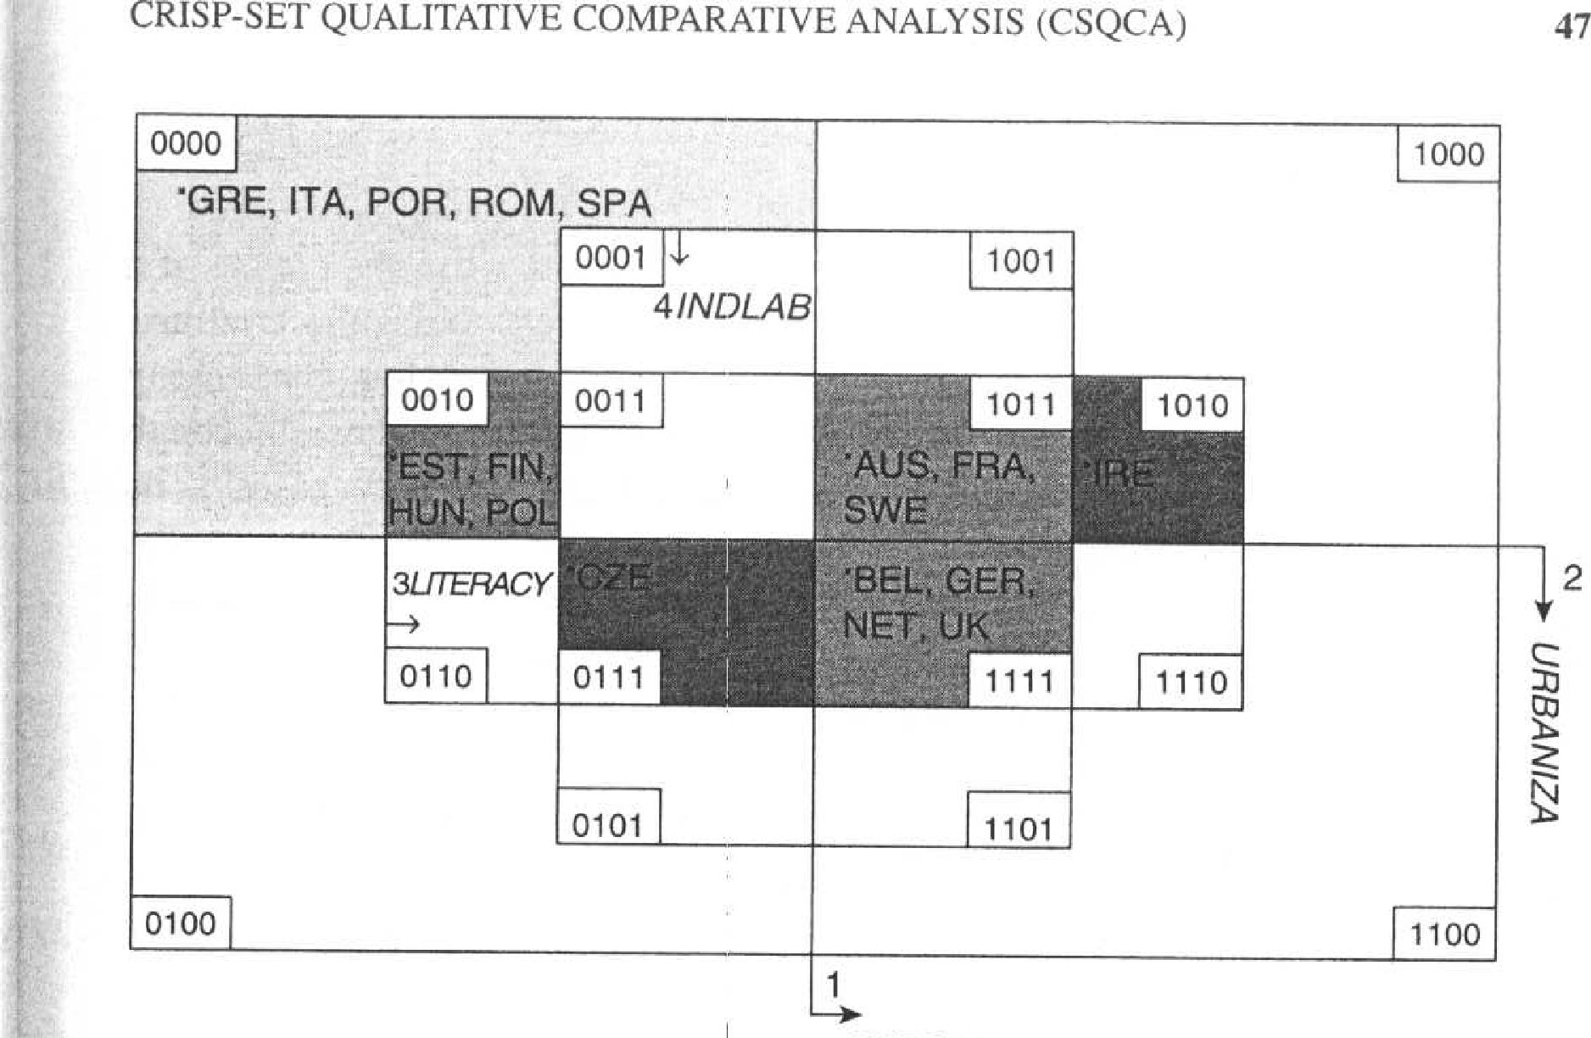

Slide 32
- Dos configuraciones con un resultado [I], que cubren respectivamente los casos de Checoslovaquia e Irlanda.
- Una configuración con un resultado [0], que abarca los cinco casos de Italia, Rumanía, Portugal, España y Grecia.
- Tres configuraciones contradictorias, que abarcan en total II casos (las zonas sombreadas correspondientes a la etiqueta "C").
- Por último, muchas configuraciones no observadas, de "resto lógico" ("R") -10 en total-. Así pues, existe una diversidad limitada en los datos: Como los 18 casos observados sólo corresponden a 6 configuraciones, el espacio restante de propiedades booleanas está desprovisto de casos. Como se demostrará más adelante, estas configuraciones del "resto lógico" constituirán un recurso útil para análisis posteriores

Slide 33
En esta fase del análisis, también es útil comprobar la necesidad y suficiencia de cada condición con respecto al resultado. Supongamos un modelo que contiene tres condiciones, A, B y C.
Para la condición A, por ejemplo, evaluar su coherencia como condición necesaria significa responder a la siguiente pregunta: ¿En qué medida es coherente la afirmación "la condición A es necesaria para el resultado"? Técnicamente, esto puede calcularse de la siguiente manera: [el número de casos con un valor [1] en la condición Y un valor [1] en el resultado, dividido por el número total de casos con un valor [1] en el resultado].

Slide 34
Pasos para realizar csqca
PASO 3: RESOLVER LAS CONFIGURACIONES CONTRADICTORIAS

Slide 35
Es perfectamente normal detectar configuraciones contradictorias en el transcurso de un csQCA. Esto no significa que el investigador haya fracasado. Al contrario, las contradicciones nos dicen algo sobre los casos que estamos estudiando. Al buscar la resolución de estas contradicciones, el investigador obtendrá un conocimiento más profundo de los casos (a través de su "diálogo con los casos"), se verá obligado a considerar de nuevo sus perspectivas teóricas y, finalmente, obtendrá datos más coherentes

Slide 36
Importante "Buenas prácticas" (5): Cómo resolver Configuraciones Contradictorias".
1. Probablemente la más sencilla: Basta con añadir alguna(s) condición(es) al modelo. De hecho, cuanto más complejo sea el modelo, cuanto más numerosas sean las condiciones, menos probabilidades habrá de que se produzcan contradicciones, ya que cada condición añadida constituye una posible fuente adicional de diferenciación entre los casos. Por supuesto, esta estrategia no debe seguirse a la ligera, sino que debe ser prudente y estar teóricamente justificada

Slide 37
Importante "Buenas prácticas" (5): Cómo resolver Configuraciones Contradictorias".
2. Eliminar una o más condiciones del modelo y sustituirlas por otras.
3. Reexamine la forma en que se operativizan las distintas condiciones incluidas en el modelo. Por ejemplo, puede que el umbral de dicotomización de una determinada condición sea el origen de la contradicción entre dos casos. Ajustando el umbral, puede ser posible resolver la contradicción. Otra posibilidad es que la contradicción se deba a problemas de calidad de los datos, en cuyo caso se podrían recopilar datos complementarios o revisados, opción que requiere más trabajo, pero que es muy recomendable desde una perspectiva orientada a los casos

Slide 38
Importante "Buenas prácticas" (5): Cómo resolver Configuraciones Contradictorias".
4. Reconsidere el resultado de la variable misma Esta estrategia suele pasarse por alto. Si el resultado se ha definido de forma demasiado amplia, es lógico que se produzcan contradicciones. Por ejemplo, Rihoux (2001) se dio cuenta, durante algunos análisis exploratorios del ACCC, de que su variable de resultado inicial -un cambio organizativo importante en un partido político determinado- podía descomponerse en dos subtipos opuestos: adaptación organizativa y radicalización organizativa. Al centrar el resultado únicamente en la adaptación organizativa, pudo resolver muchas configuraciones contradictorias.

Slide 39
Importante "Buenas prácticas" (5): Cómo resolver Configuraciones Contradictorias".
5. Reexaminar, de forma más cualitativa y "espesa", los casos implicados en cada configuración contradictoria específica. ¿Qué se ha pasado por alto? ¿Qué podría diferenciar esos casos, que no se haya tenido en cuenta, ya sea en el modelo o en la forma en que se han operacionalizado las condiciones o el resultado?
6. Reconsidere si todos los casos forman parte realmente de la misma población (véase la selección de casos, p. 20). Por ejemplo, si es un caso "límite" el que está creando la contradicción, quizás este caso debería excluirse del análisis.

Slide 40
Importante "Buenas prácticas" (5): Cómo resolver Configuraciones Contradictorias".
7. Recodifique todas las configuraciones contradictorias como ´0 en el valor del resultado. Esta solución, sugerida por Ragin (1987), trata las configuraciones contradictorias como "poco claras" y, por tanto, decide aceptar menos configuraciones minimizables a cambio de una mayor coherencia en la relación casos/resultados.
8. Utilizar criterios de frecuencia para "orientar" "el resultado". Consideremos una configuración contradictoria que implica nueve casos. Si, por ejemplo, conduce a un resultado [1] en ocho casos y a un resultado [0] en un solo caso, se podría considerar que gana el "camino recorrido con más frecuencia", por lo que se consideraría que el resultado tiene un valor [1] en los nueve casos. Tenga en cuenta, sin embargo, que esta estrategia más probabilística es discutible desde una perspectiva "orientada a los casos".

Slide 41
Por supuesto, la(s) estrategia(s) elegida(s) debe(n) estar justificada(s) por razones empíricas (conocimiento basado en casos) y/o teóricas, y no ser el resultado de una "manipulación" oportunista:'

Slide 42
Cuadro 3.5 Indicadores de Lipset, datos brutos, más una quinta condición
CASEIN | GNPCAP | URBANIZA | LITERACY | INDLAB | GOVSTAB | SURVIVAL
AUS | 720 | 33.4 | 98 | 33.4 | 10 | 0
BEL | 1098 | 60.5 | 94.4 | 48.9 | 4 | 1
CZE | 586 | 69 | 95.9 | 37.4 | 6 | 1
EST | 468 | 28.5 | 95 | 14 | 6 | 0
FIN | 590 | 22 | 99.1 | 22 | 9 | I
FRA | 983 | 21.2 | 96.2 | 34.8 | 5 | 1
GER | 795 | 56.5 | 98 | 40.4 | 11 | 0
GRE | 390 | 31.1 | 59.2 | 28.1 | 10 | 0
HUN | 424 | 36.3 | 85 | 21.6 | 13 | 0
IRE | 662 | 25 | 95 | 14.5 | 5 | 1
ITA | 517 | 31.4 | 72.1 | 29.6 | 9 | 0
NET | 1008 | 78.8 | 99.9 | 39.3 | 2 | 1
POL | 350 | 37 | 76.9 | 11.2 | 21 | 0
POR | 320 | 15.3 | 38 | . 23.1 | 19 | 0
ROM | 331 | 21.9 | 61.8 | 12.2 | 7 | 0
SPA | 367 | 43 | 55.6 | 25.5 | 12
SWE | 897 | 34 | 99.9 | 32.3 | 6 | 1
UK | 1038 | 74 | 99.9 | 49.9 | 4 | 1
Etiquetas para las condiciones: las mismas que en la Tabla 3.2, más una quinta condición: GOVSTAB: Estabilidad gubernamental (número de gabinetes en el período)

Slide 43
Cuadro 3.6 Indicadores de Upset, datos dicotomizados, más una quinta condición
CASEID | GNPCAP | URBANIZA | LITERACY | INDLAB | GOVSTAB | SURVIVAL
AUS | 1 | 0 | 1 | 1 | 0 | 0
BEL | 1 | 1 | 1 | 1 | 1 | 1
CZE | 0 | 1 | 1 | 1 | 1 | 1
EST | 0 | 0 | 1 | 0 | 1 | 0
FIN | 0 | 0 | 1 | 0 | 1 | 1
FRA | 1 | 0 | 1 | 1 | 1 | 1
GER | 1 | 1 | 1 | 1 | 0 | 0
GRE | 0 | 0 | 0 | 0 | 0 | 1 0
HUN | 0 | 0 | 1 | 0 | 0 | 0
IRE | 1 | 0 | 1 | 0 | 1 | 1
ITA | 0 | 0 | 0 | 0 | 1 | 0
NET | 1 | 1 | 1 | 1 | 1 | 1
POL | 0 | 0 | 1 | 0 | 0 | 0
POR | 0 | 0 | 0 | 0 | 0 | 0
ROM | 0 | 0 | 0 | 0 | 1 | 0
SPA | 0 | 0 | 0 | 0 | 0 | 0
SWE | 1 | 0 | 1 | 1 | 1 | 1
UK | 1 | 1 | 1 | 1 | 1 | 1

Slide 44
Tabla 3.7 Tabla verdadero-falso de las configuraciones booleanas (4 + 1 condiciones)
CASEID | GNPCAP | URBANIZA | LITERACY | INDLAB | GOVSTAB | SURVIVAL
AUS | 1 | 0 | 1 | 1 | 0 | 0
BEL, NET, UK | 1 | 1 | 1 | 1 | 1 | 1
CZE | 0 | I | 1 | 1 | 1 | 1
EST, FIN | 0 | 0 | 1 | 0 | 1 | C
FRA, SWE | 1 | 0 | 1 | 1 | 1 | 1
GER | 1 | 1 | 1 | 1 | 0 | 0
GRE, POR, SPA | 0 | 0 | 0 | 0 | 0 | 0
HUN, POL | 0 | 0 | 1 | 0 | 0 | 0
IRE | 1 | 0 | 1 | 0 | 1 | 1
ITA, ROM | 0 | 0 | 0 | 0 | 1 | 0

Slide 45
Tabla 3.8 Indicadores de Upset, datos dicotomizados, más una quinta condición (y GNPCAP recodificada)
CASEID | GNPCAP | URBANIZA | LITERACY | INDLAB | GOVSTAB | SURVIVAL
AUS | I | 0 | 1 | I | 0 | 0
BEL | 1 | 1 | 1 | 1 | I | 1
CZE | 1 | 1 | 1 | 1 | 1 | 1
EST | 0 | 0 | 1 | 0 | 1 | 0
FIN | 1 | 0 | 1 | 0 | 1 | 1
FRA | 1 | 0 | 1 | I | 1 | 1
GER | 1 | 1 | 1 | 1 | 0 | 0
GRE | 0 | 0 | 0 | 0 | 0 | 0
HUN | 0 | 0 | 1 | 0 | 0 | 0
IRE | I | 0 | 1 | 0 | 1 | I
ITA | 0 | 0 | 0 | 0 | 1 | 0
NET | 1 | I | 1 | 1 | 1 | 1
POL | 0 | 0 | 1 | 0 | 0 | 0
POR | 0 | 0 | 0 | 0 | 0 | 0
ROM | 0 | 0 | 0 | 0 | I | 0
SPA | 0 | 0 | 0 | 0 | 0 | 0
SWE | 1 | 0 | 1 | i | 1 | 1
UK | 1 | 1 | I | 1 | 1 | 1

Slide 46
Tabla 3.9 Tabla verdadero-falso de las configuraciones booleanas (4 + 1 Condiciones, GNPCAP Recodificado)
CASEID | GNPCAP | URBANIZA | LITERACY | INDLAB | GOVSTAB | SURVIVAL
AUS | 1 | 0 | 1 | 1 | 0 | 0
BEL, CZE, NET, UK | 1 | 1 | 1 | 1 | 1 | 1
EST | 0 | 0 | 1 | 0 | 1 | 0
FRA, SWE | 1 | 0 | 1 | 1 | 1 | 1
GER | 1 | 1 | I | 1 | 0 | 0
GRE, POR, SPA | 0 | 0 | 0 | 0 | 0 | ()
HUN, POL | 0 | 0 | 1 | 0 | 0 | 0
FIN, IRE | 1 | 0 | 1 | 0 | 1 | I
ITA, ROM | 0 | 0 | 0 | 0 | 1 | 0

Slide 47
Pasos para realizar csqca
PASO 4: MINIMIZACIÓN BOOLEANA

Slide 48
Para esta operación clave del csQCA, el material utilizado por el software es la tabla de verdad (Tabla 3.9) con sus nueve configuraciones: tres configuraciones con un resultado [1] (correspondientes a 8 casos) y seis configuraciones con un resultado [0] (correspondientes a 10 casos).

Slide 49
Minimización de las configuraciones [1] (sin restos lógicos)
En primer lugar, pedimos al software que minimice las configuraciones [1], sin incluir algunos casos no observados. Obtenemos la siguiente fórmula mínima (Fórmula 1):
GNPCAP * ALFABETIZACIÓN * + GNPCAP * urbaniza * → SUPERVIVENCIA
INDLAB * GOVSTAB ALFABETIZACIÓN * GOVSTAB
(BEL, CZE, T, UK+ (FIN, IRE + FRA, SWE)
FRA, SWE)

Slide 50
"Se observa el resultado 1'1 (supervivencia de la democracia):
- En los países que combinan un alto PNB per cápita [PNBPC] Y altas tasas de alfabetización [ALFABETIZACIÓN] Y un alto porcentaje de mano de obra industrial [INDLAB] Y una alta estabilidad gubernamental [GOVSTAB].
- En los países que combinan un alto PIB per cápita [PIBPC] Y una baja urbanización [urbaniza] Y altas tasas de alfabetización [ALFABETIZACIÓN] Y una alta estabilidad gubernamental ,[GOVSTAB]".

Slide 51
Minimización de las configuraciones [0] (sin restos lógicos)
En segundo lugar, realizamos exactamente el mismo procedimiento, esta vez para las configuraciones [0] y también sin incluir algunos casos no observados. Obtenemos la siguiente fórmula mínima (Fórmula 3):
Gnpcap*urbaniza*indlah+GNPCAP+ ALFABETIZACIÓN * →supervivencia
(EST + GRE, POR, SPA +INDLAB * govstab
HUN, POL + ITA, ROM) (AUS + GER)

Slide 52
Pasos para realizar csqca
PASO 5: INTRODUCIR LOS CASOS "RESTOS LÓGICOS"

Slide 53
Por qué son útiles los restos lógicos
El problema de las fórmulas 1 a 3 es que siguen siendo bastante complejas: Se ha logrado relativamente poca parsimonia. Para lograr más parsimonia, es necesario permitir que el software incluya casos no observados, llamados "restos lógicos".

Slide 54
Para expresar esos ocho casos de forma más sencilla, basta con expresarlos como parte de una zona más amplia, que también comprende algunos residuos lógicos.
lo que hace el software: selecciona algunos residuos lógicos (sólo los que son útiles para obtener una fórmula mínima más corta), los añade al conjunto de casos observados y hace "suposiciones simplificadoras" con respecto a estos residuos lógicos. Así se obtiene un término más simple en la fórmula mínima

Slide 55
Minimización del resultado [1] (con restos lógicos)
Ejecutando de nuevo el procedimiento de minimización, esta vez permitiendo que el software incluya algunos de los restos lógicos, obtenemos la siguiente fórmula mínima (Fórmula 4):
GNPCAP * GOVSTAB SUPERVIVENCIA
(BEL, CZE, NET, UK + FIN, IRE + FRA, SWE)
Se lee como sigue: "Para todos estos países, un PIB per cápita elevado, combinado con la estabilidad gubernamental, ha permitido la supervivencia de las democracias en el periodo de entreguerras".

Slide 56
Importante "Buenas prácticas" (6): Cuatro procedimientos completos de minimización
Lista de comprobación del procedimiento o procedimientos de minimización, utilizando el programa informático:
- Realice la minimización con y sin inclusión de restos lógicos. Cada uno de estos enfoques puede arrojar información de cierto interés.
- Así: Deben ejecutarse cuatro procedimientos de minimización completos:
[1], - configuraciones sin residuos lógicos
[1] configuraciones, con residuos lógicos
[0]configuraciones sin residuos lógicos
[0]configuraciones con residuos lógicos

Slide 57
Importante "Buenas prácticas" (6): Cuatro procedimientos completos de minimización
- Pide al programa informático que enumere las "hipótesis simplificadoras" y muéstralas en tu informe de investigación.
- Compruebe la existencia de posibles "hipótesis simplificadoras contradictorias" y, en la medida de lo posible, resuélvalas (véase p. 136).
- Presente todas sus fórmulas mínimas (incluidas las etiquetas de los casos) y, si es necesario, utilice representaciones visuales (por ejemplo, diagramas de Venn) para que las fórmulas mínimas resulten más comprensibles para el lector.
- Si resulta útil para su interpretación, factorice (a mano) algunas condiciones, para hacer más evidentes las regularidades clave de las fórmulas mínimas.
- Evalúe la "cobertura" de las fórmulas mínimas, es decir, la conexión entre los términos respectivos de las fórmulas mínimas y los casos observados.

Slide 58
Pasos para realizar csqca
PASO 6: INTERPRETACIÓN
"

Slide 59
El investigador interpreta las fórmulas mínimas. El énfasis puede ponerse más en la teoría o en los casos, o en ambos, dependiendo de los objetivos de la investigación. Evidentemente, para ello es necesario "volver a los casos" utilizando la(s) fórmula(s) mínima(s) que se considere(n) más pertinente(s)

Slide 60
En resumen:
las fórmulas mínimas del csQCA permiten al investigador formular preguntas "causales" más concretas sobre los ingredientes y mecanismos que producen (o no) un resultado de interés, teniendo en cuenta tanto las narrativas dentro de cada caso como los patrones entre casos. Tenga en cuenta que, a menos que las condiciones individuales puedan separarse claramente (por ejemplo, la condición es claramente una condición necesaria o se acerca a ser una condición necesaria y suficiente), es importante abstenerse de interpretar las relaciones entre las condiciones singulares y el resultado. En la fase de interpretación, no hay que perder de vista que la riqueza de las fórmulas mínimas csQCA reside precisamente en las combinaciones e "intersecciones" de condiciones.

Slide 61
Puntos clave
- csQCA se basa en un lenguaje específico, el álgebra de Boole, que sólo utiliza datos binarios ([0] o [1]) y se basa en unas pocas operaciones lógicas sencillas. Como cualquier lenguaje, sus convenciones deben utilizarse correctamente. Es un lenguaje formal, pero no estadístico.
- Es importante seguir una secuencia de pasos, desde la construcción de una tabla de datos binarios hasta las "fórmulas mínimas" finales.

Slide 62
Puntos clave
- Dos retos clave en esta secuencia, antes de ejecutar el procedimiento de minimización, son: (1) implementar una dicotomización útil y significativa de cada variable y (2) obtener una "tabla de verdad" (tabla de configuraciones) que esté libre de "configuraciones contradictorias."
- El procedimiento clave del csQCA es la "minimización booleana". Hay que ejecutar los procedimientos de minimización tanto para los resultados [1] como para los [0], y tanto con como sin "residuos lógicos" (casos no observados).

Slide 63
Puntos clave
- El uso de "residuos lógicos" y las "suposiciones simplificadoras" que hace el programa sobre ellos plantea algunas dificultades principales y técnicas, pero estas últimas pueden resolverse.
- La obtención de fórmulas mínimas es sólo el final de la parte asistida por ordenador de csQCA. Marca el comienzo de un último paso clave: la interpretación basada en casos y/o teorías, que debe centrarse en el vínculo entre las combinaciones clave de condiciones y el resultado.

